Slide 1
Unix进程死锁解决策略
徐培寒

Slide 2
Pthread结构实现死锁的基本预防

Slide 3
互斥量
互斥量：可以将互斥量想象为锁。只有当一个线程获得该锁时才有权限对共享资源的操作。从而
可以理解为该线程对共享资源上了一把锁，其他线程无权操作。在此线程操作完成之后，需要
解锁以便其他线程可以获得该锁。
互斥量与临界区以及信号量的区别

Slide 4
pthread
POSIX线程（POSIX threads），简称Pthreads，是线程的POSIX标准。该标准定义了创建和操纵线程的一整套API。在类Unix操作系统（Unix、Linux、Mac OS X等）中，都使用Pthreads作为操作系统的线程。Windows操作系统也有其移植版pthreads-win32。
posix下抽象了一个锁类型的结构：ptread_mutex_t。通过对该结构的操作，来判断资源是否可以访问

Slide 5
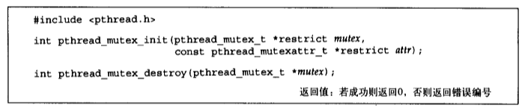
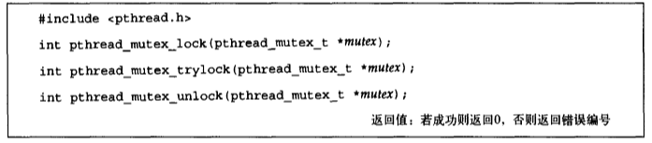
Pthread_mutex_t相关API

Slide 6
互斥锁死锁的成因
1：线程对同一个互斥量加锁两次，则自身陷入死锁
2：线程1占住互斥量1并请求互斥量2，线程2占住互斥量2并请求互斥量1，陷入死锁

Slide 7
互斥锁的死锁预防
1：申请锁的时候按照固定顺序
比如mutex锁的命名规则：作用_mutex_序号，比如 LinkListMutex_mutex_1,OperationQueue_mutex_2，后面的序号在每次有新锁的时候，就都加一个1。按照序号的顺序去进行加锁操作(pthread_mutex_lock)，这样就能够一定程度的防止出现死锁了。
2：用pthread_mutex_trylock函数来申请加锁，这个函数在mutex锁不可用时，不像pthread_mutex_lock那样会等待。pthread_mutex_trylock在申请加锁失败时立刻就会返回错误:EBUSY(锁尚未解除)或者EINVAL(锁变量不可用)。一旦在trylock的时候有错误返回，那就把前面已经拿到的锁全部释放，然后过一段时间再来一遍。

Slide 8
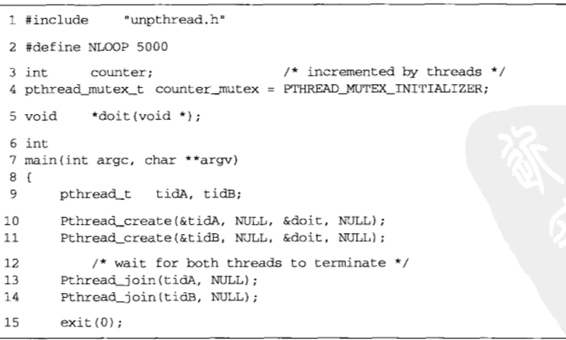
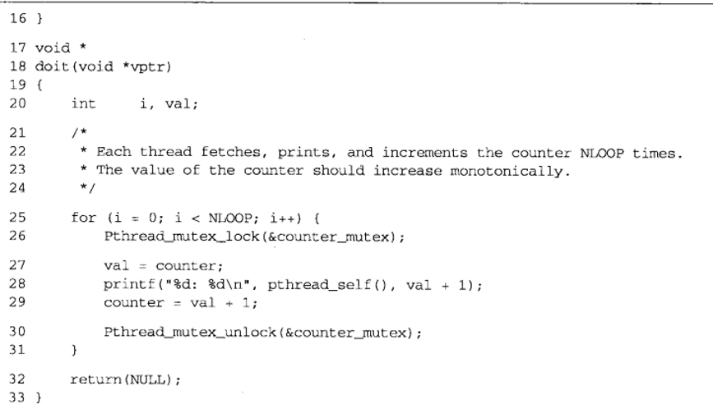
实例解析

Slide 9
mutex锁不是万能灵药
基本上所有的问题都可以用互斥的方案去解决，但不要不管什么情况都用互斥，都能采用这种方案不代表都适合采用这种方案。而且这里所说的慢不是说mutex的实现方案比较慢，而是互斥方案影响的面比较大，本来不需要通过互斥就能让线程进入临界区，但用了互斥方案之后，就使这样的线程不得不等待互斥锁的释放，所以就慢了。

Slide 10
Reader-Writter Lock 读写锁
产生原因：
读取数据不影响数据内容本身,除非另外一个线程是写操作，为了避免数据不一致的问题，写线程就需要等读线程都结束了再写。
好处：
1：允许了更高的并行性
2：读写锁具有三种状态，可以同时有多个进程占有读模式的读写锁

Slide 11
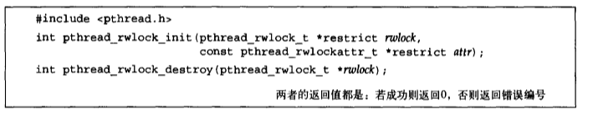
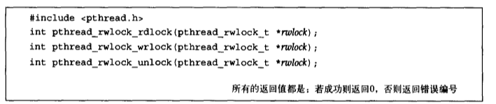
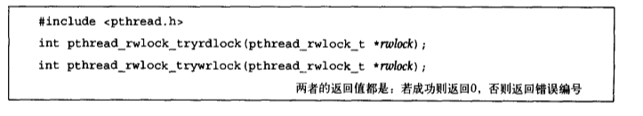
读写锁相关的API
阻塞的获取方式式
非阻塞式的获取方式

Slide 12
读写锁的特性
当一个线程加了读锁访问临界区，另外一个线程也想访问临界区读取数据的时候，也可以加一个读锁，这样另外一个线程就能够成功进入临界区进行读操作了。此时读锁线程有两个。当第三个线程需要进行写操作时，它需要加一个写锁，这个写锁只有在读锁的拥有者为0时才有效。也就是等前两个读线程都释放读锁之后，第三个线程就能进去写了。
总结一下就是，读写锁里，读锁能允许多个线程同时去读，但是写锁在同一时刻只允许一个线程去写。

Slide 13
避免写线程饥饿
由于读写锁的性质，在默认情况下是很容易出现写线程饥饿的。因为它必须要等到所有读锁都释放之后，才能成功申请写锁。不过不同系统的实现版本对写线程的优先级实现不同。Solaris下面就是写线程优先，其他系统默认读线程优先。
所以读写锁适合读多写少的情况，如果读，写一样多，那时候还是用mutex锁比较合理。

Slide 14
参考文献
【1】UNIX环境高级编程第三版.人民邮电出版社
【2】unix内核源码剖析.人民邮电出版社
【3】unix网络编程卷一.人民邮电出版社

Slide 15
TKANKS FOR LISTENING

